Slide 1

Структурное подразделение детский сад «Золотой Петушок» государственное бюджетное общеобразовательное учреждение Самарской области средняя общеобразовательная школа №2 с углубленным изучением отдельных предметов п.г.т.Усть-Кинельский городского округа Кинель Самарской области
XIII окружной открытый конкурс
исследовательских работ и творческих проектов
«Я-исследователь – 2025»
Секция «Гуманитарная»
Тема:«Какие игрушки выбирают дети?»
Авторы: Коркина Майа
Котрухова Кира
Мовсисян Кристина
Руководители: Усик Н.И. воспитатель
Смолякова И.В. Педагог-психолог

Slide 2
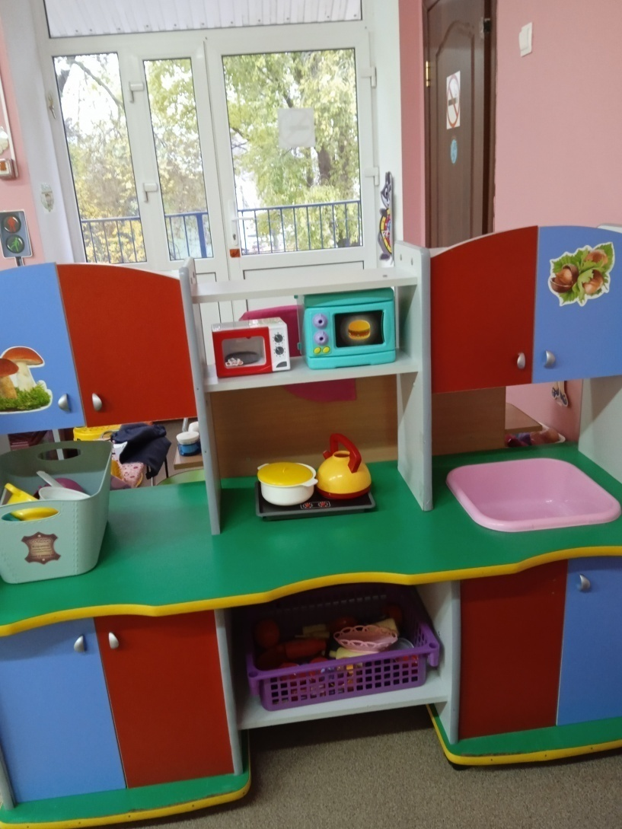
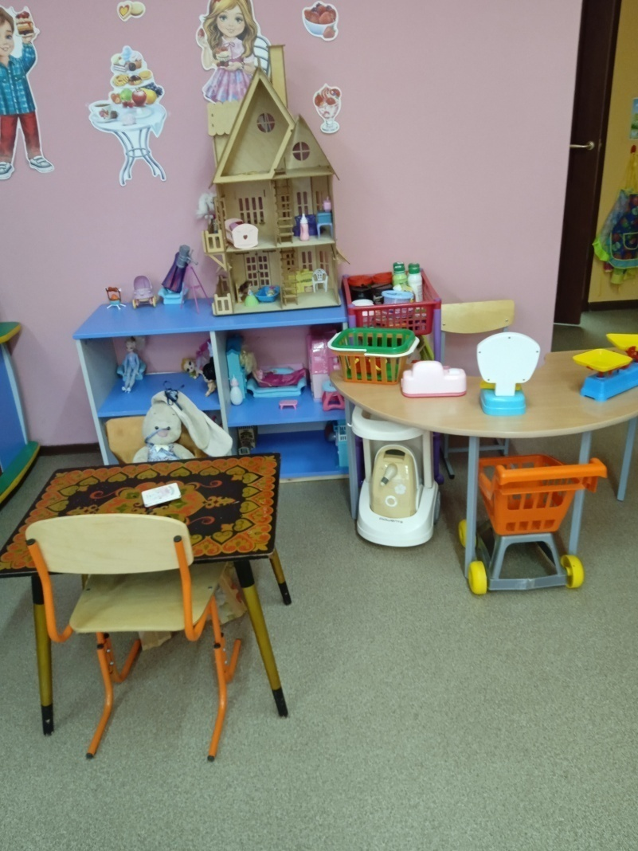
Игрушки нашей группы

Slide 3
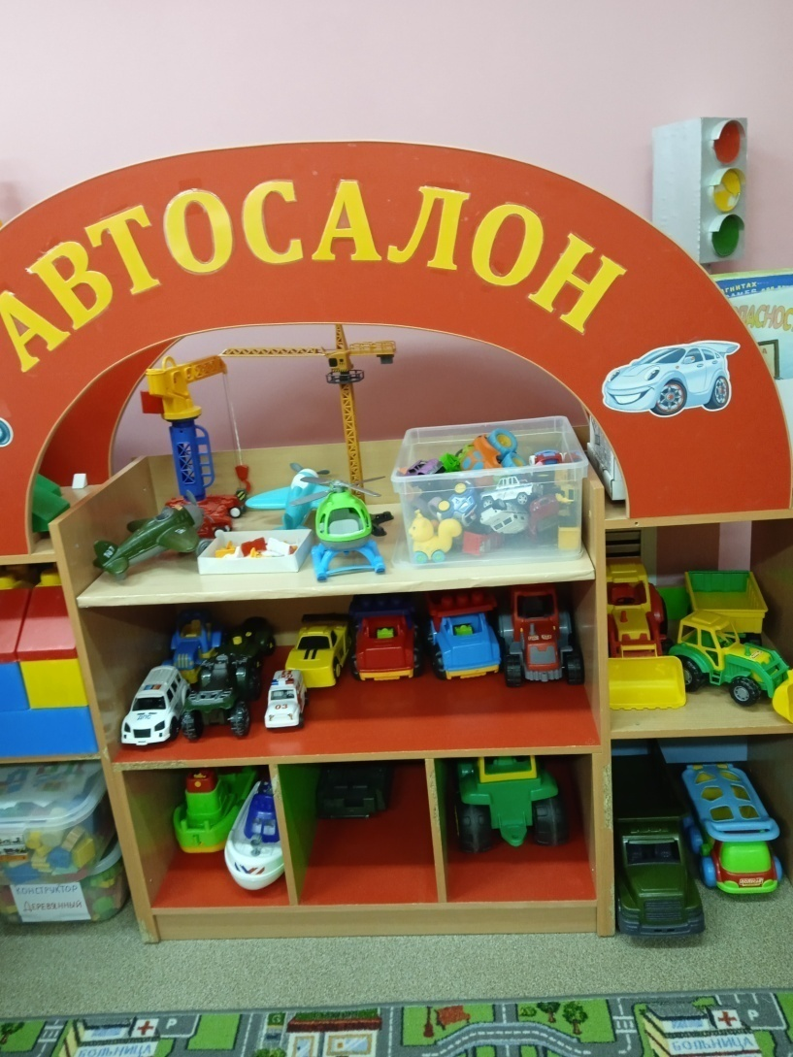
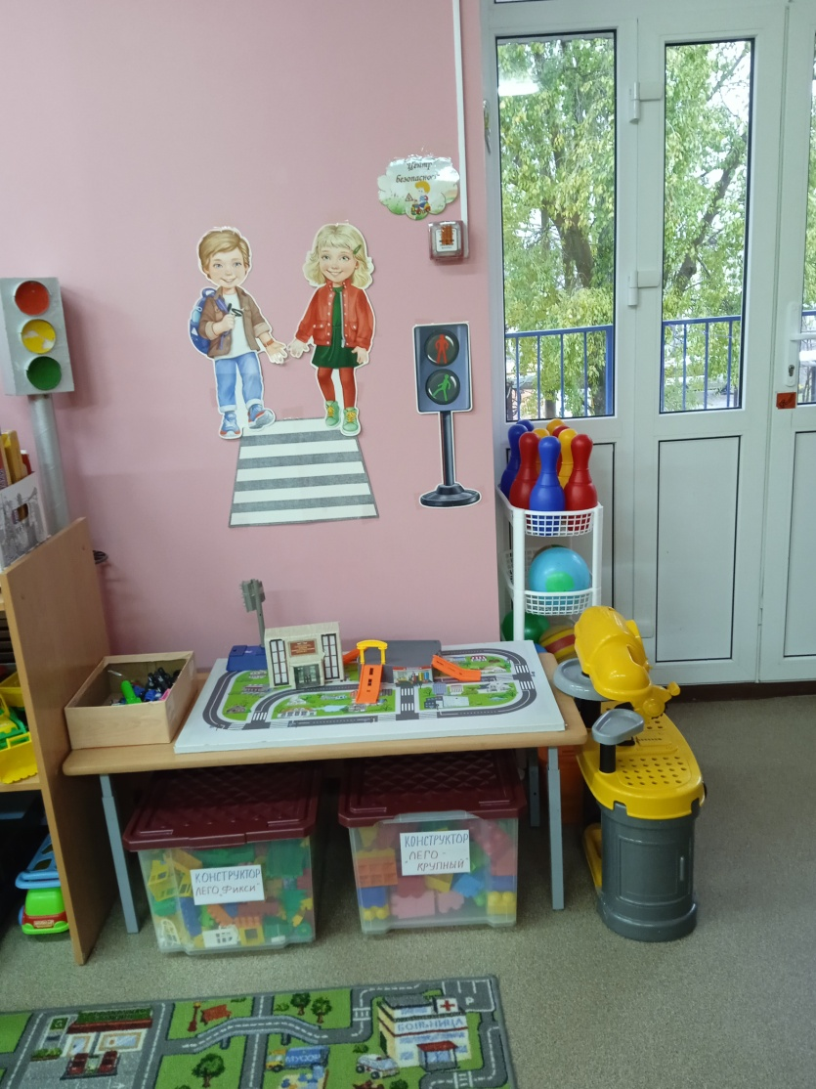

Slide 4
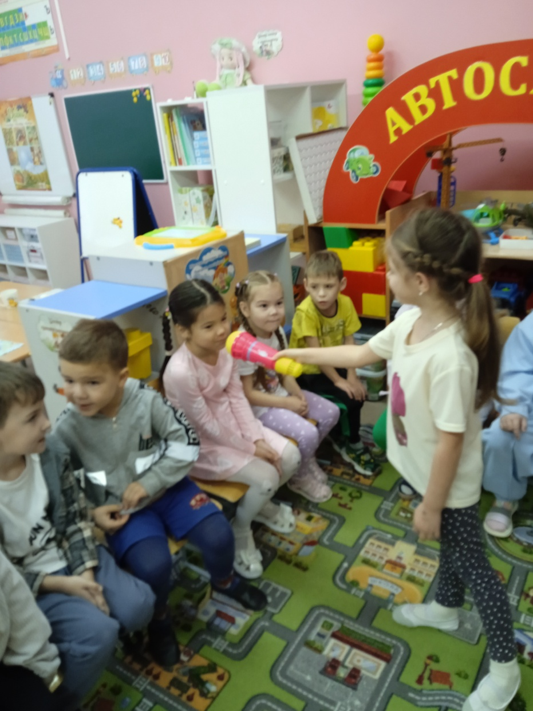
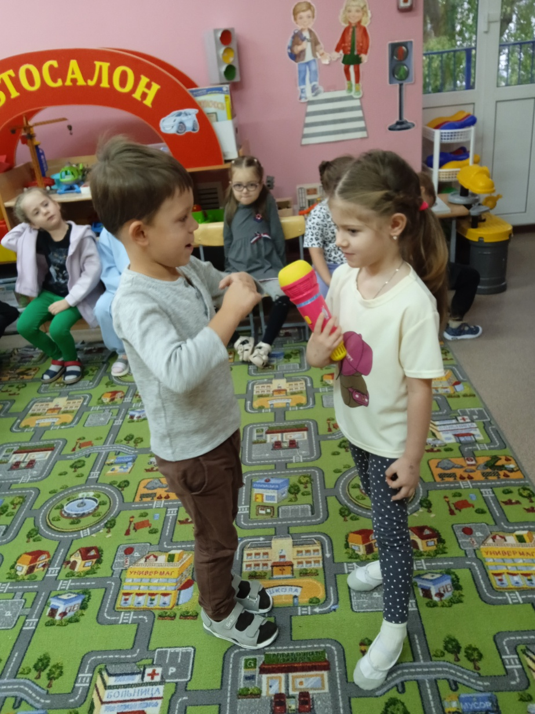
Опрос ребят

Slide 5
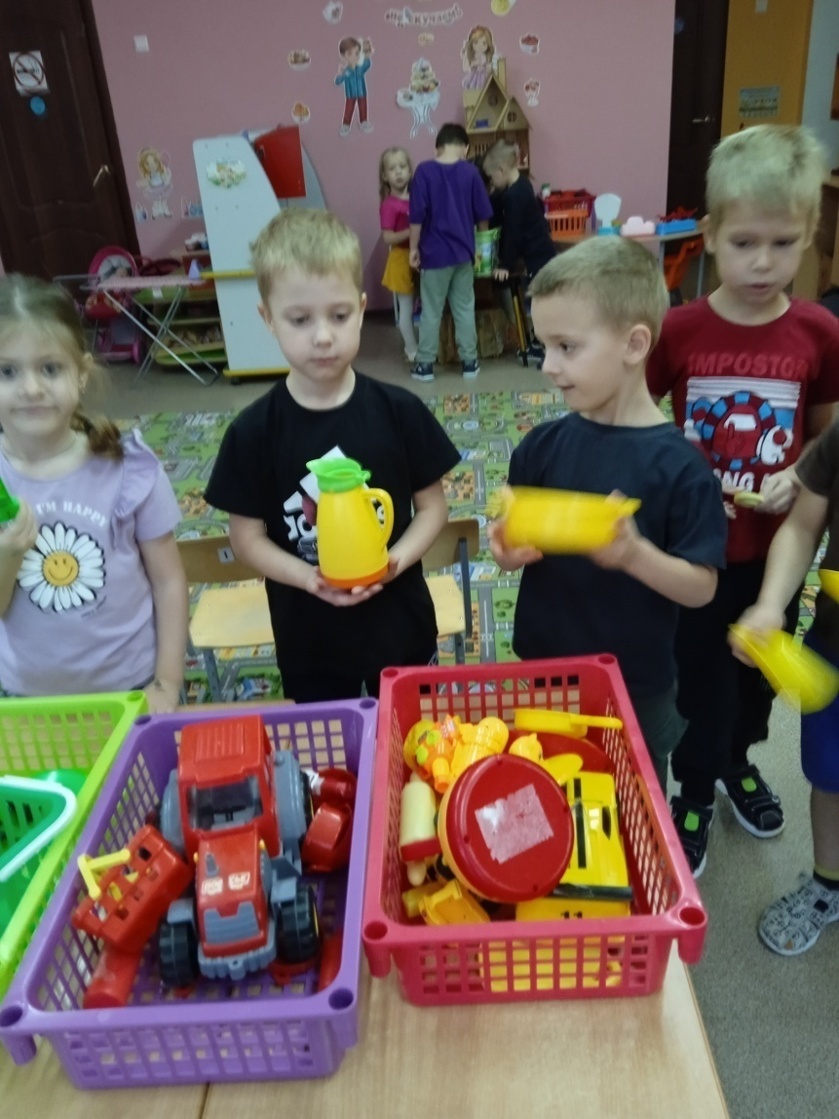
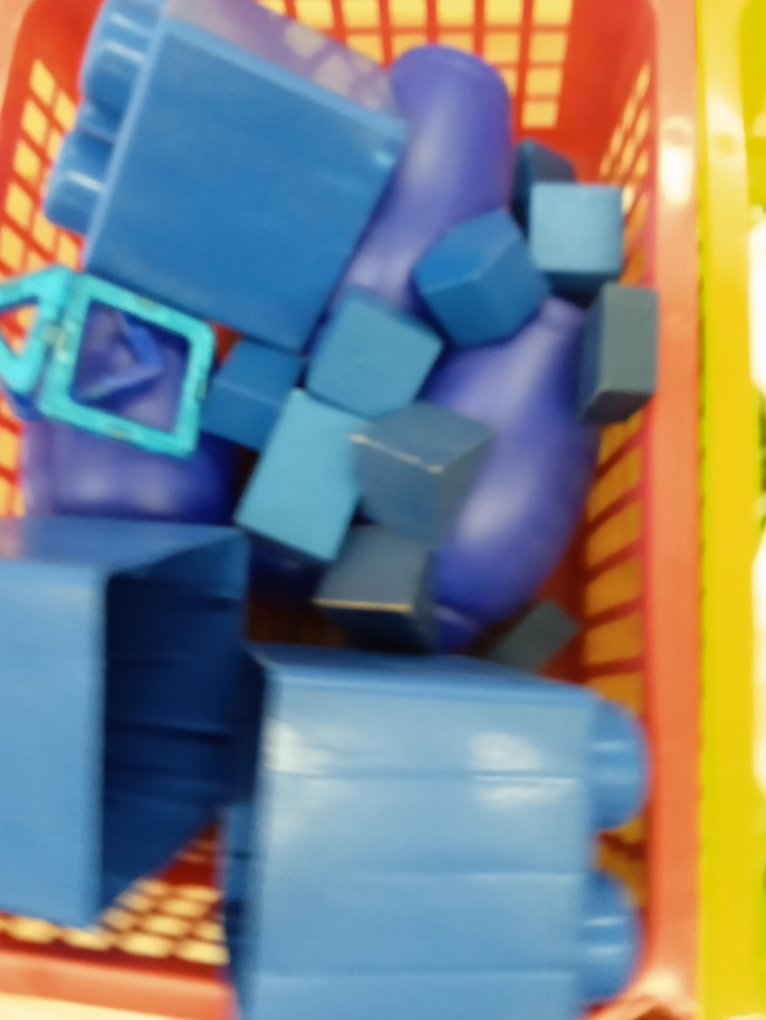
Игрушки по цветам

Slide 6
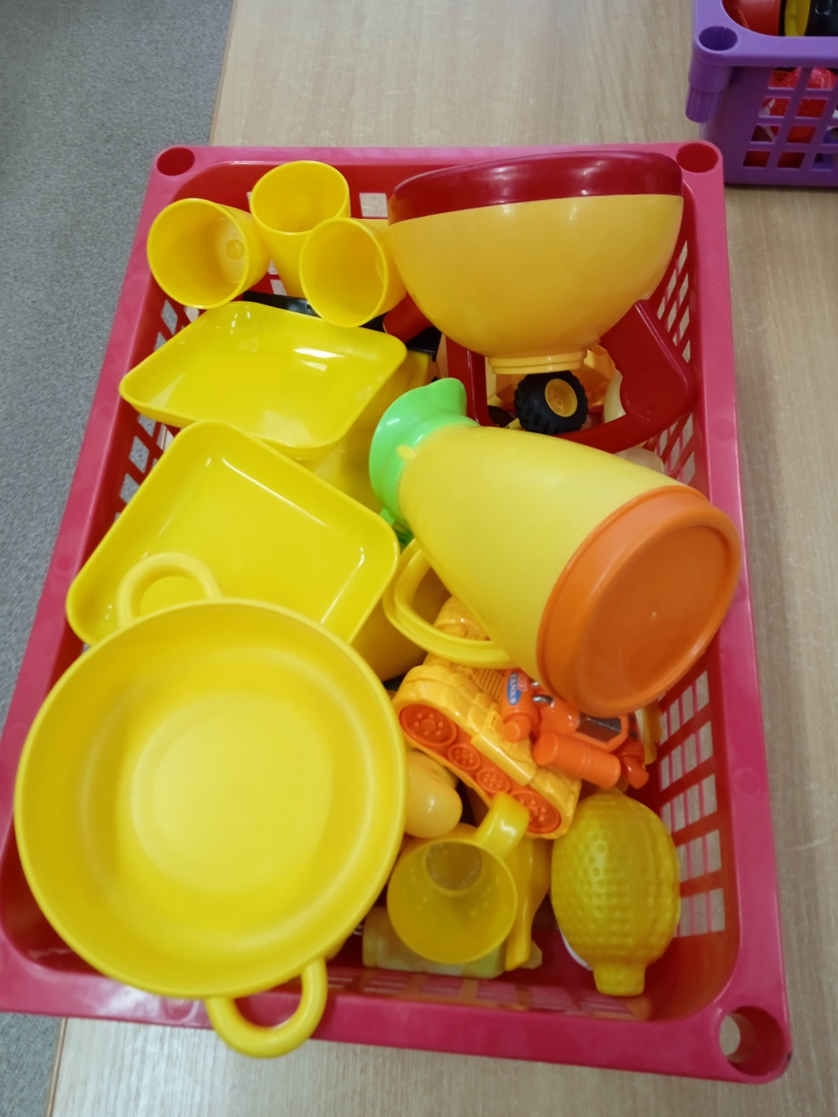
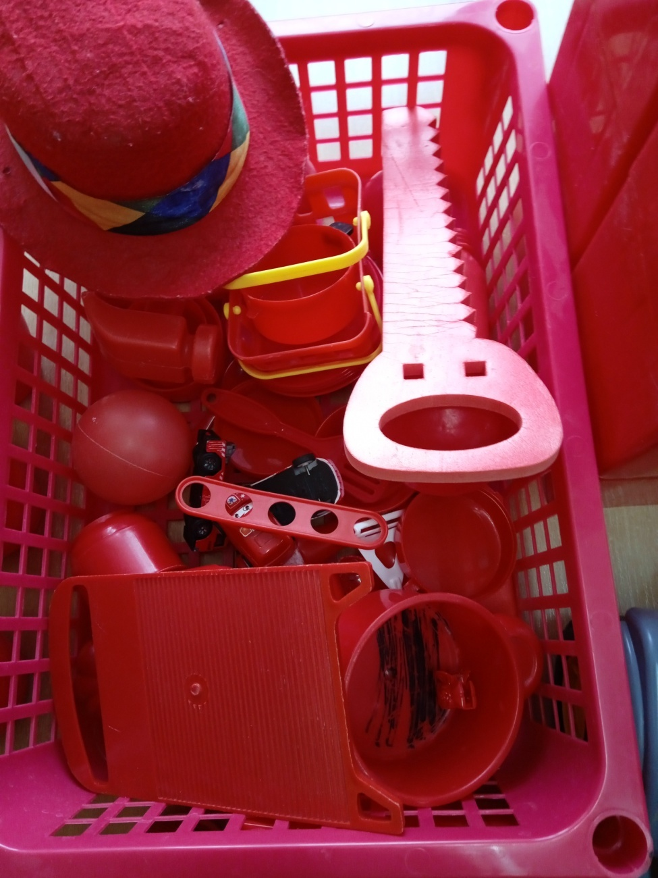

Slide 7
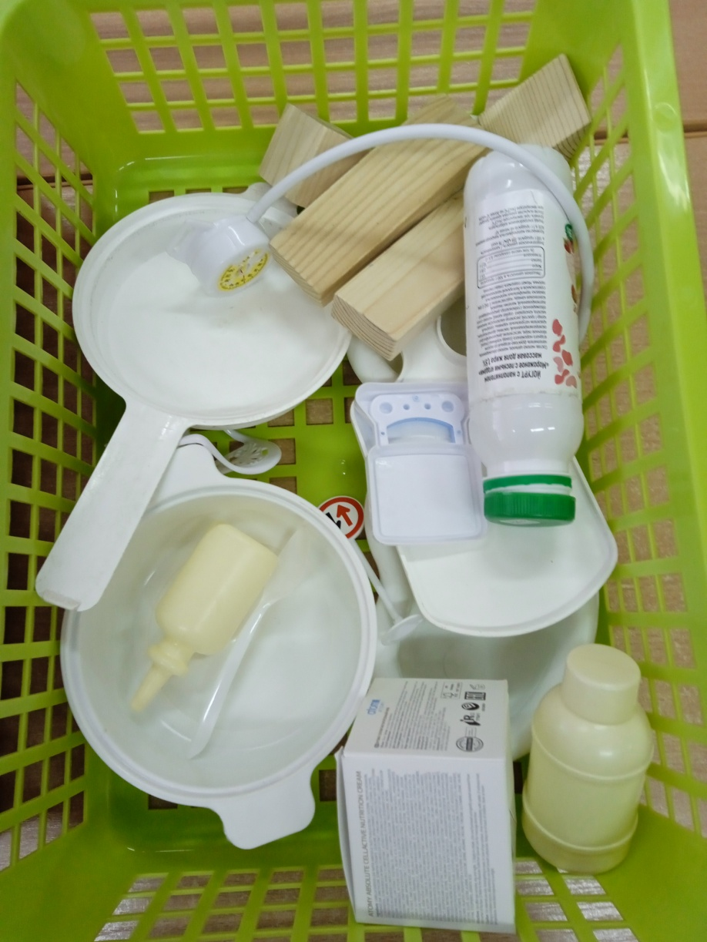
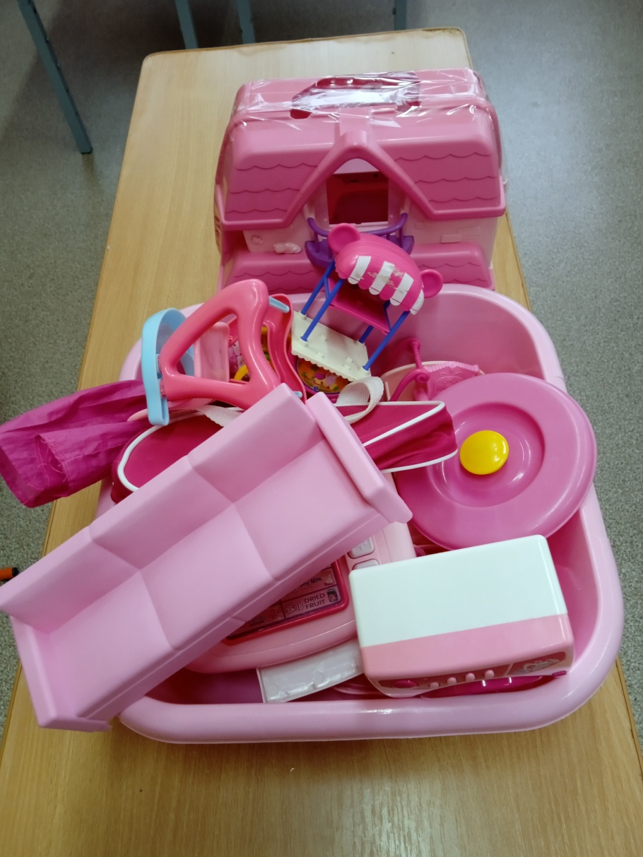

Slide 8
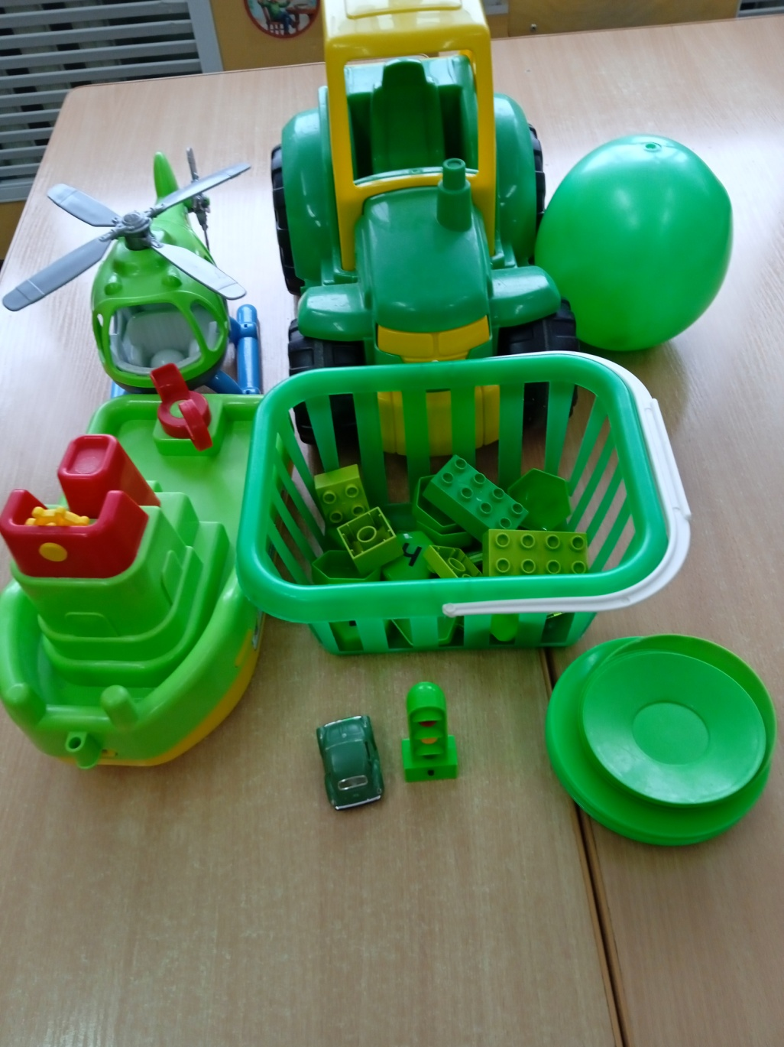

Slide 9

Результаты эксперимента
30 игрушек синего цвета
25 игрушек желтого цвета
23 игрушки красного цвета
15 игрушек зеленого цвета
20 игрушек розового цвета
10 игрушек белого цвета
Эти игрушки получили знак «ОДОБРЕНО»

Slide 10
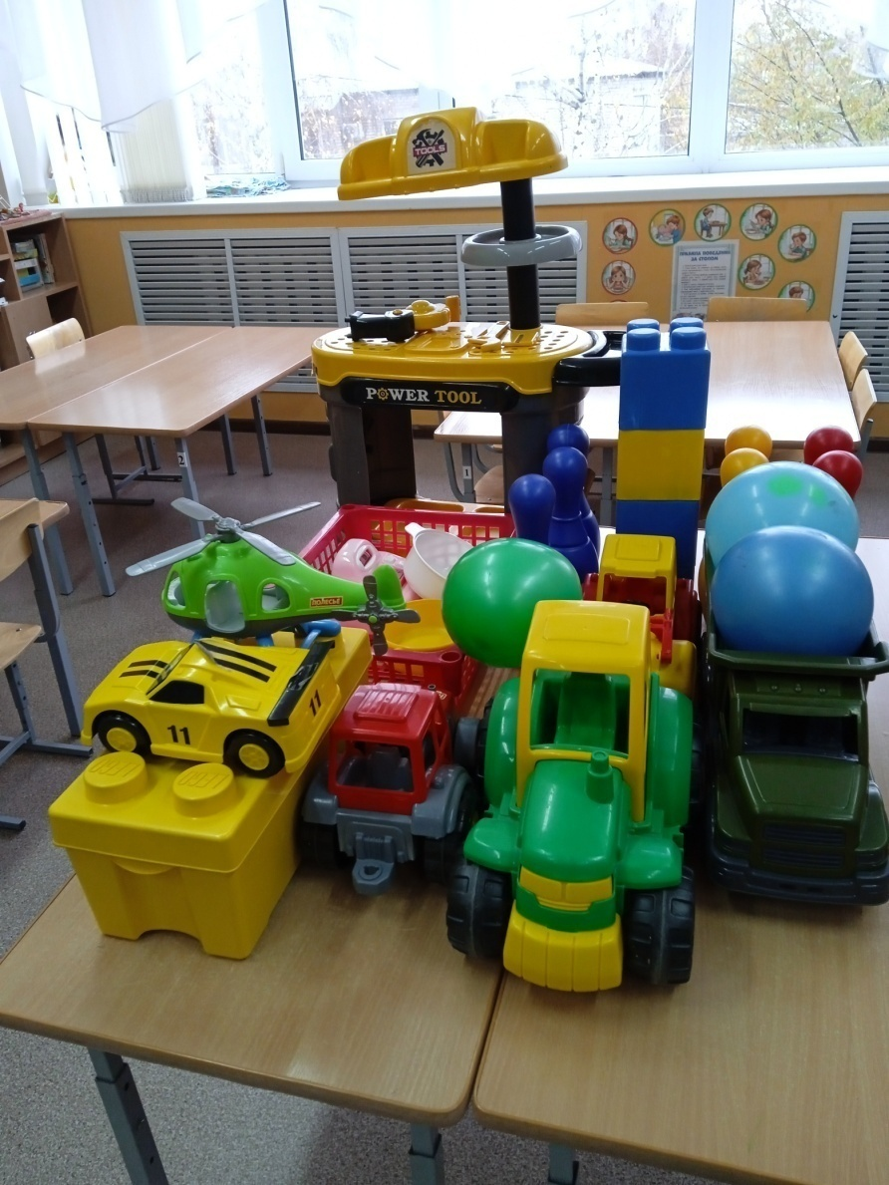
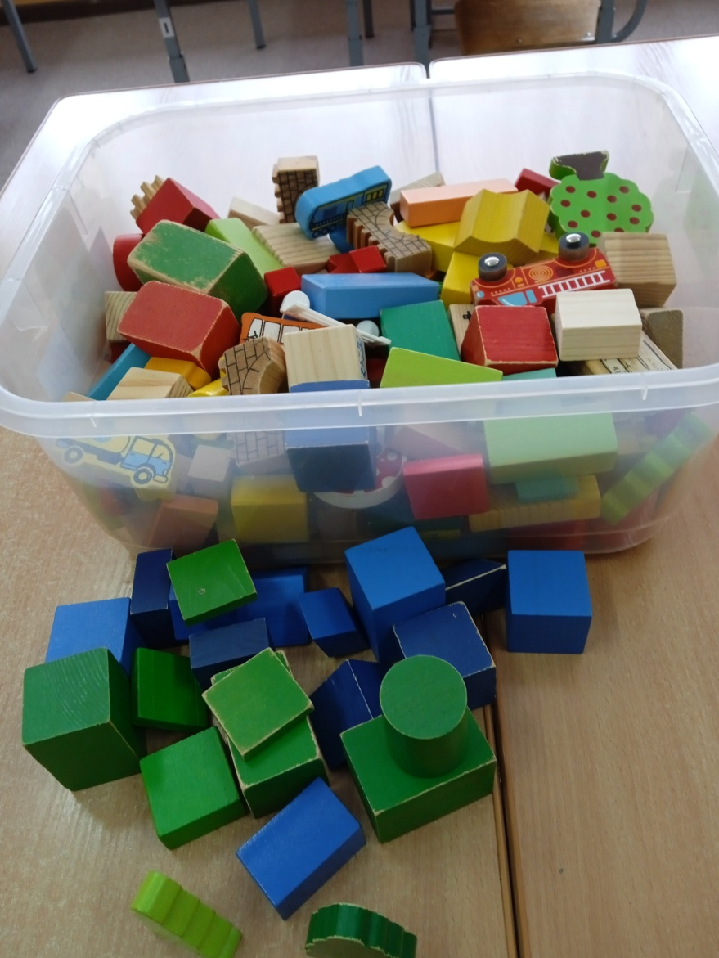
Группировка игрушек по материалу, из которого они сделаны

Slide 11
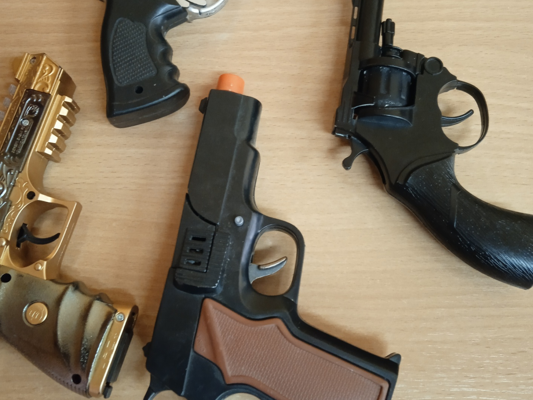
Игрушки изготовлены из пластмассы, из дерева и металла.

Slide 12
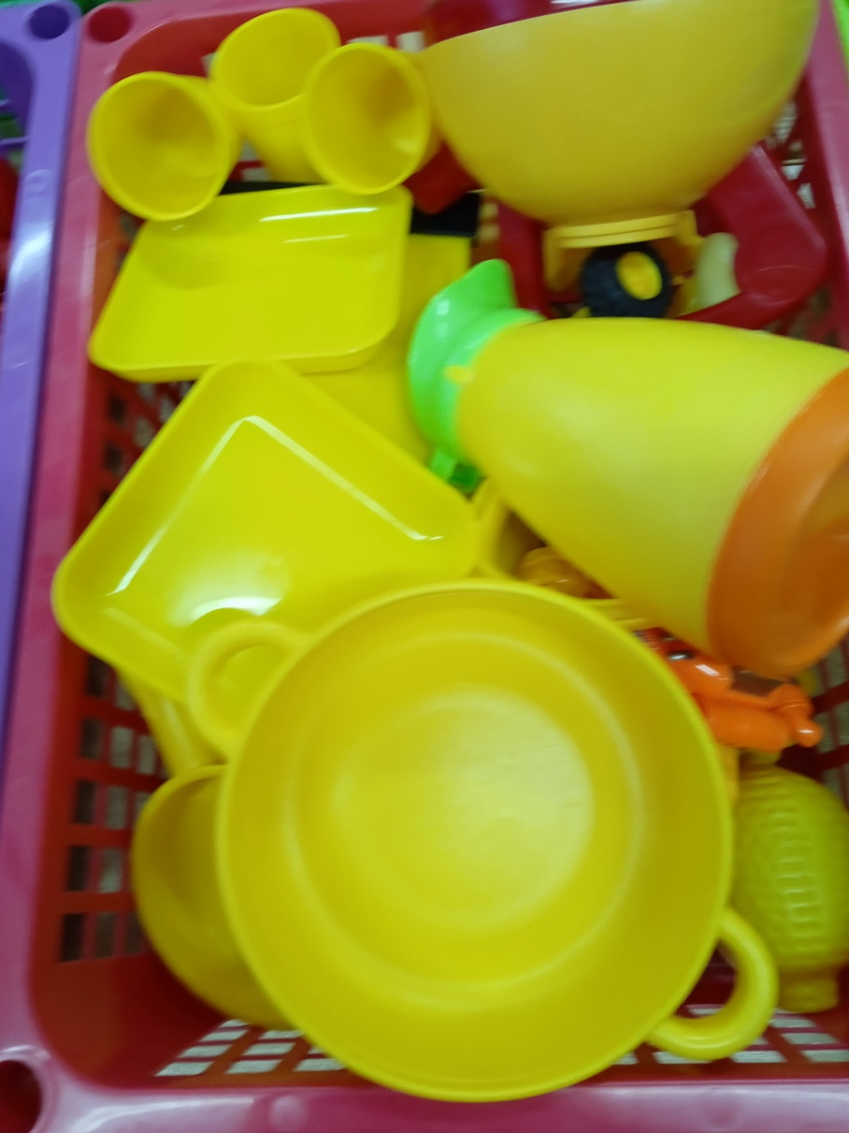
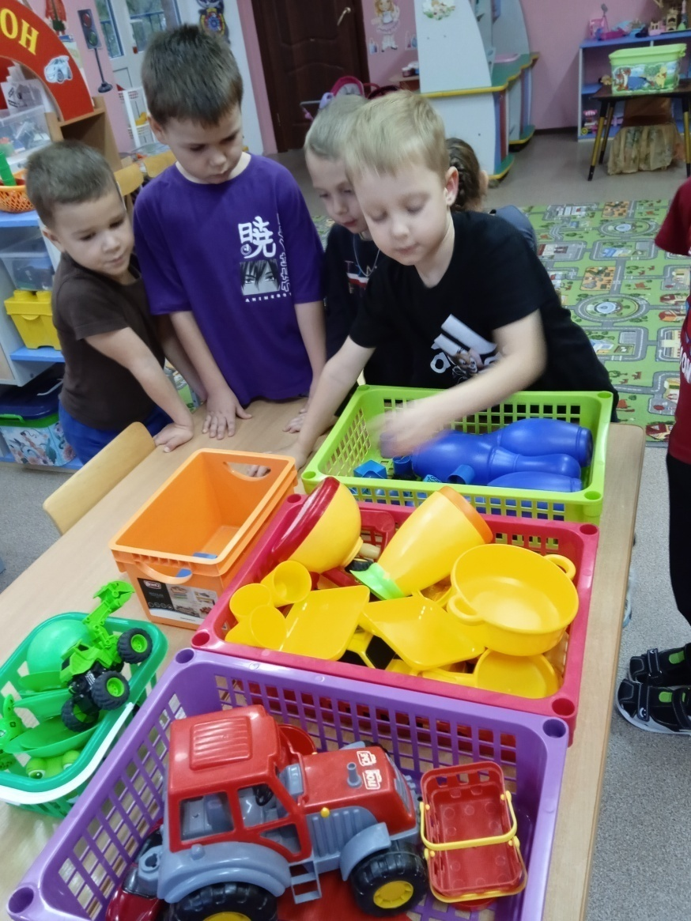
Игрушки по размеру

Slide 13
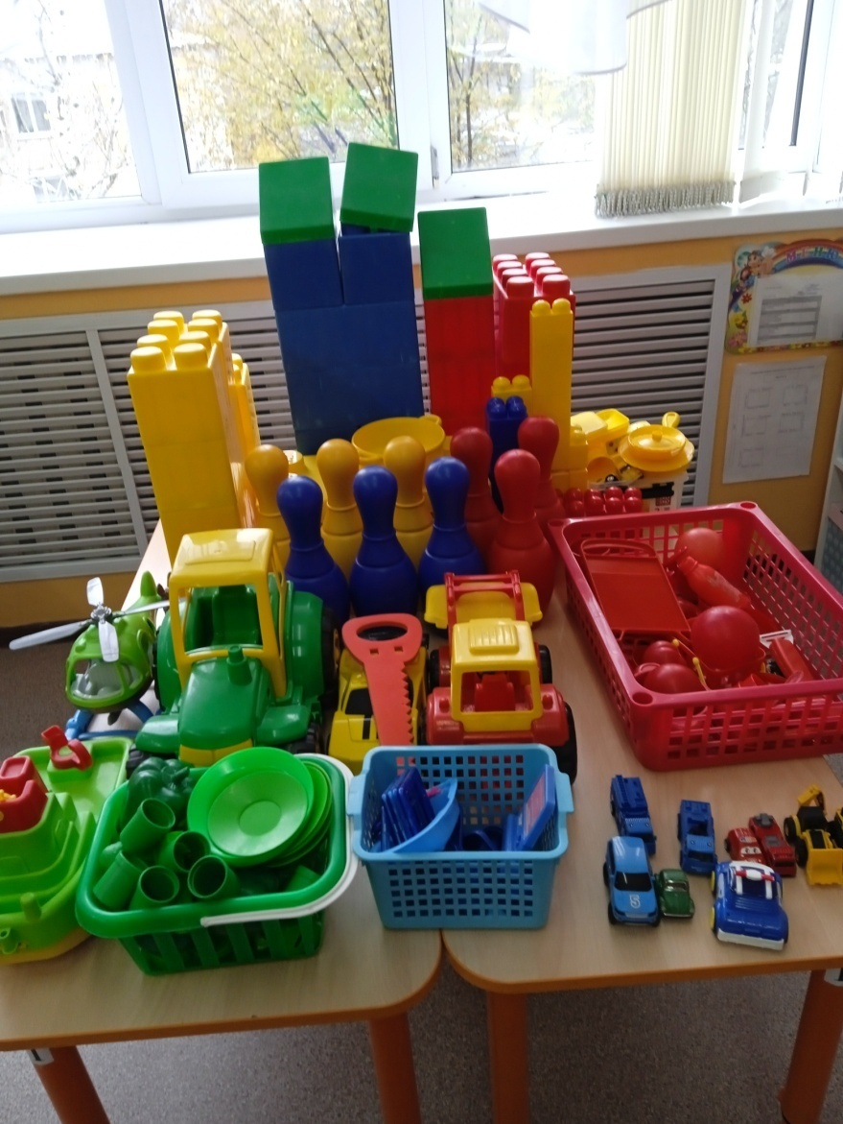
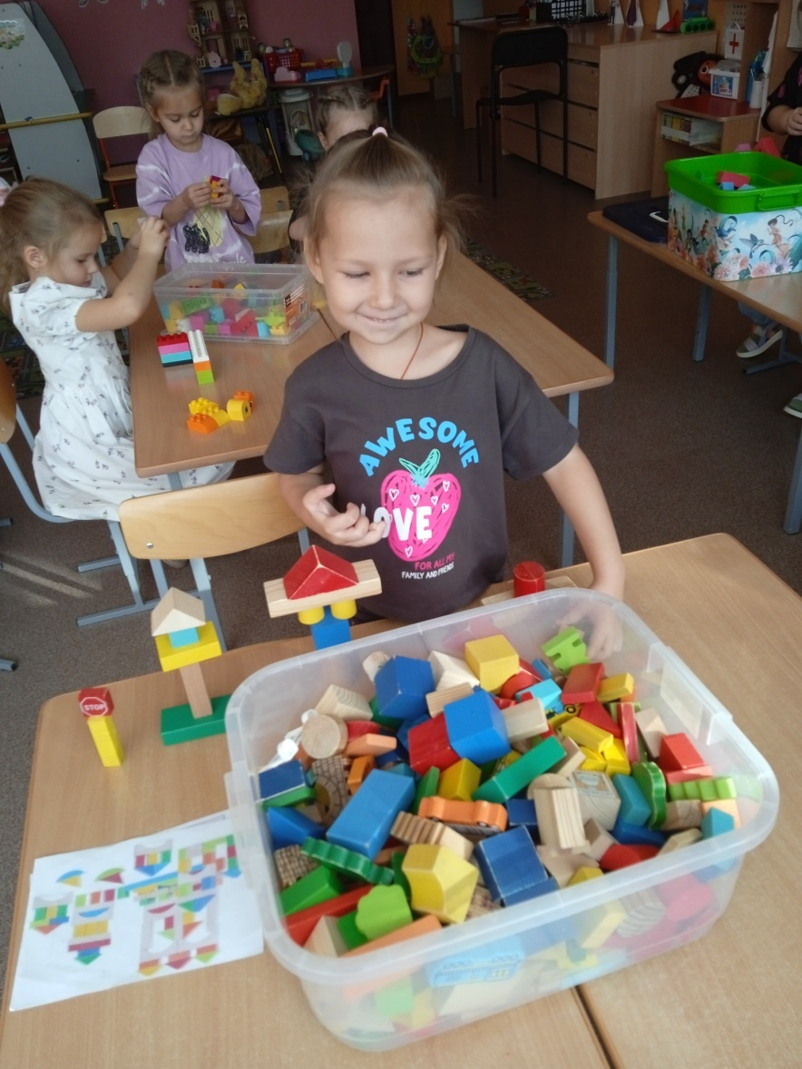
60 игрушек крупных
40 игрушек мелких

Slide 14
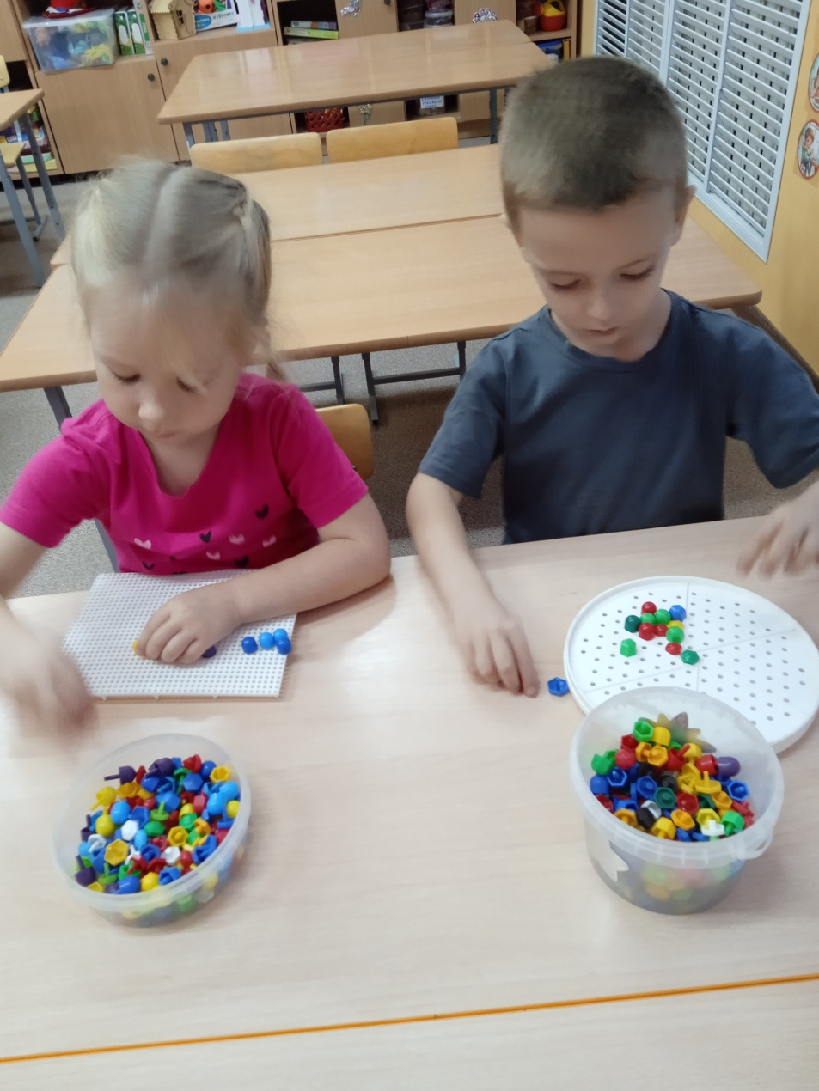
Знак «Одобрено с 5 лет»
С 5 лет

Slide 15
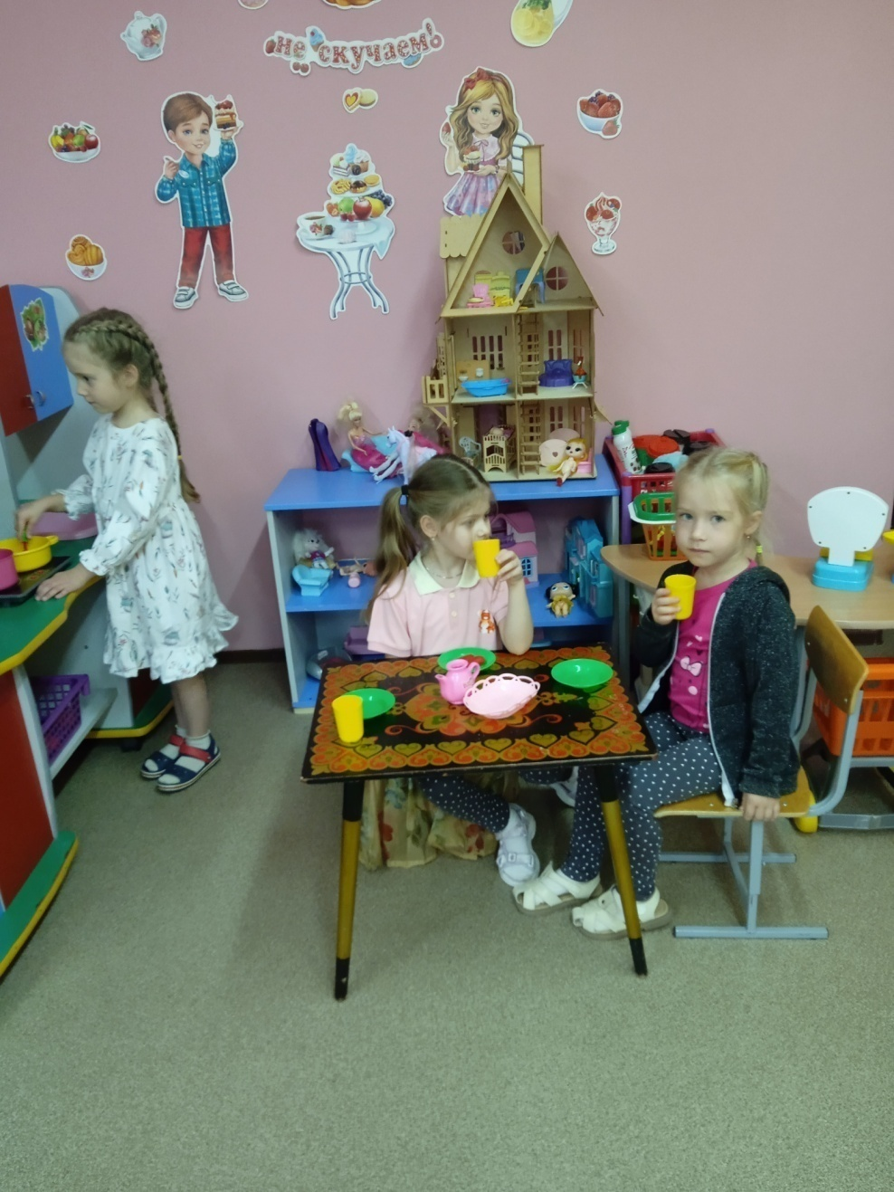
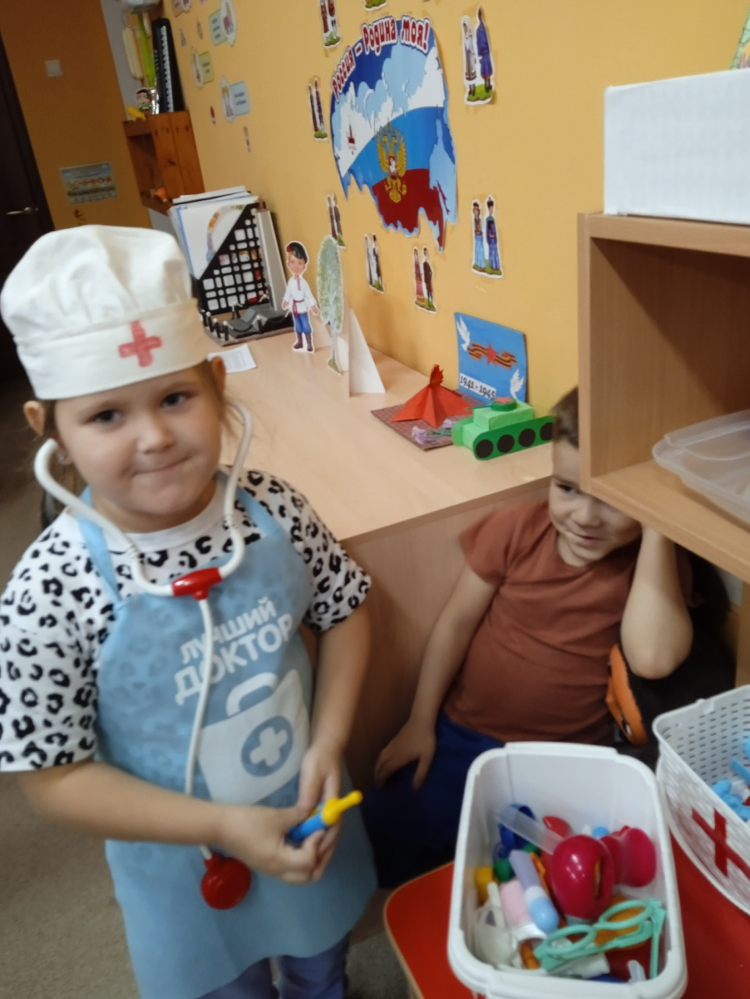

Slide 16
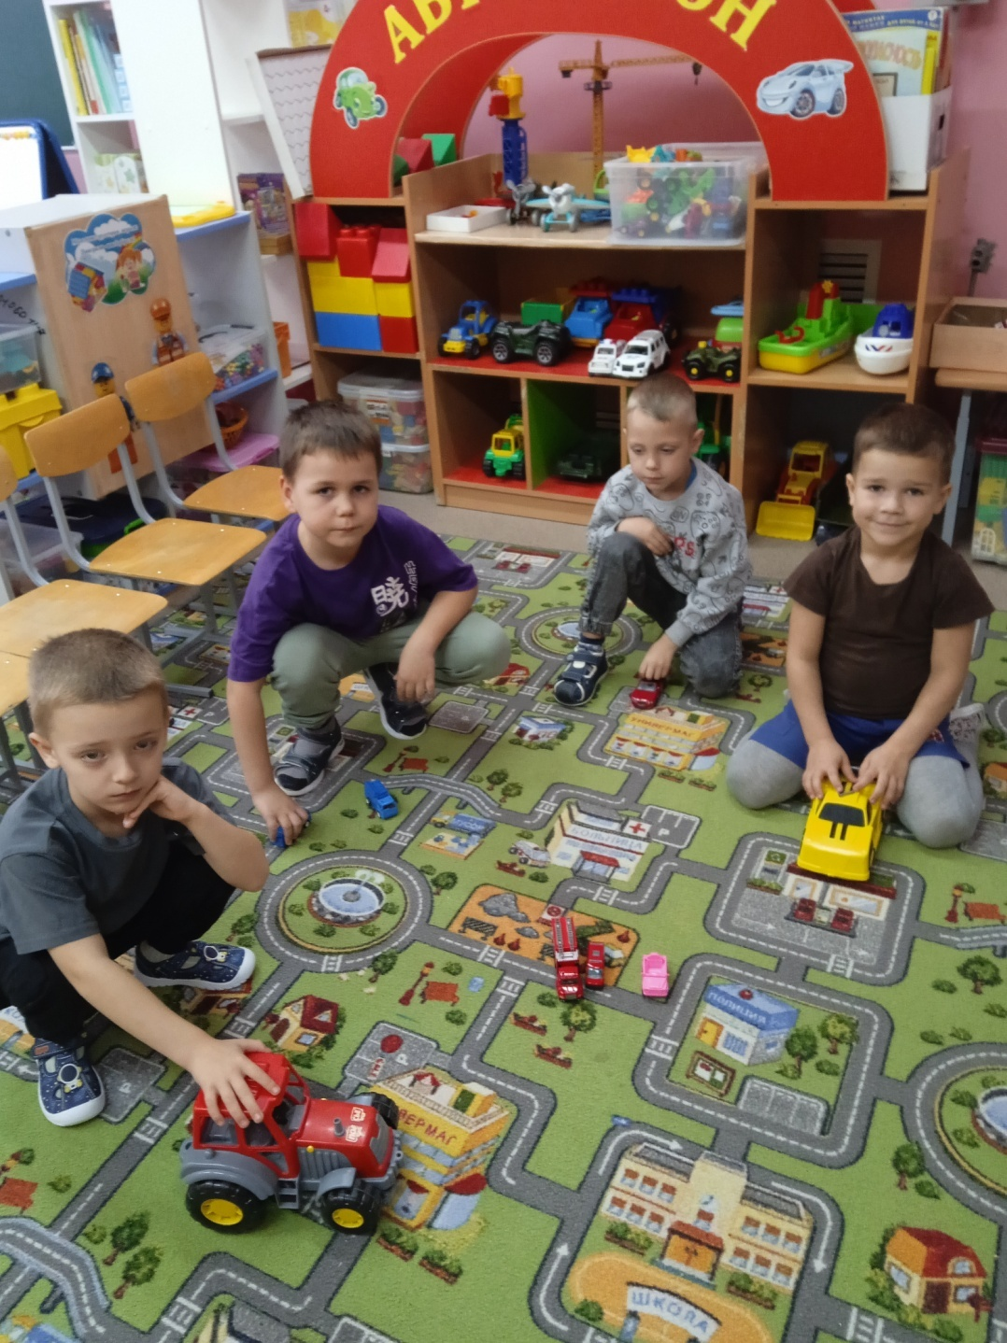

Slide 17
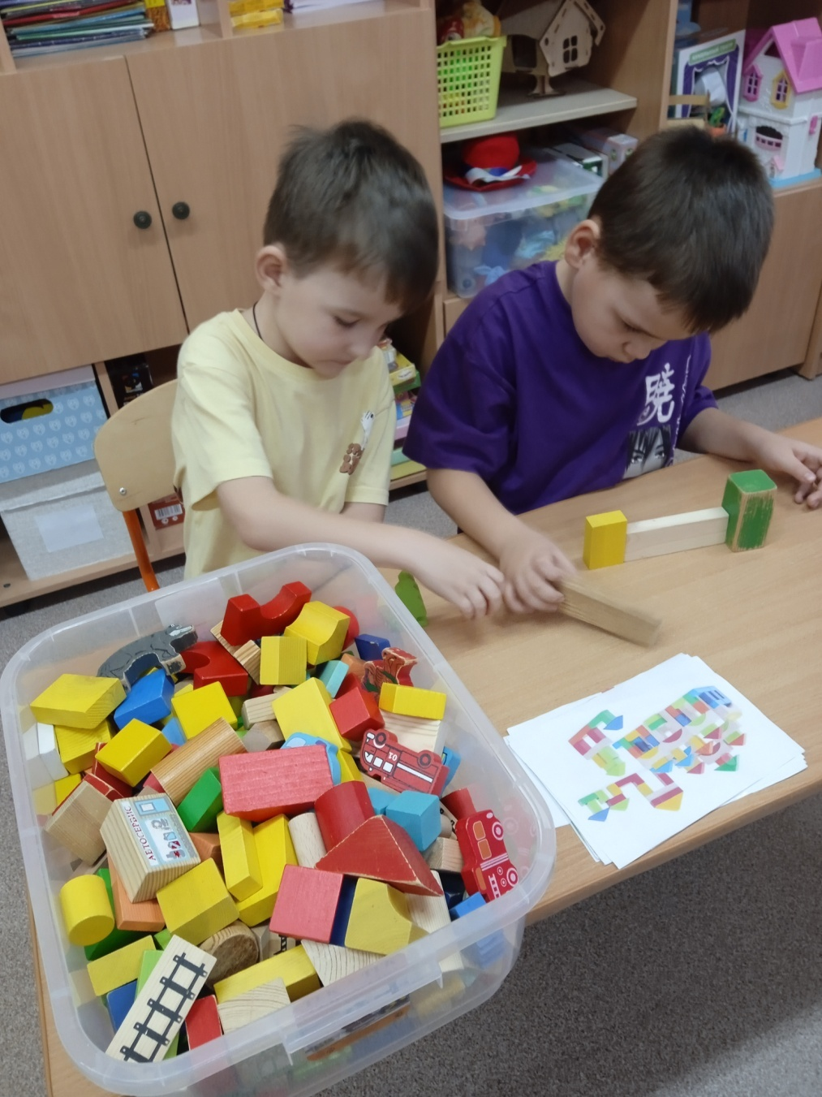
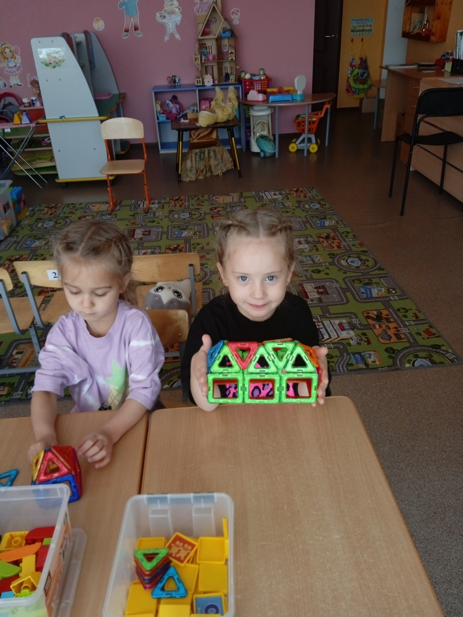

Slide 18
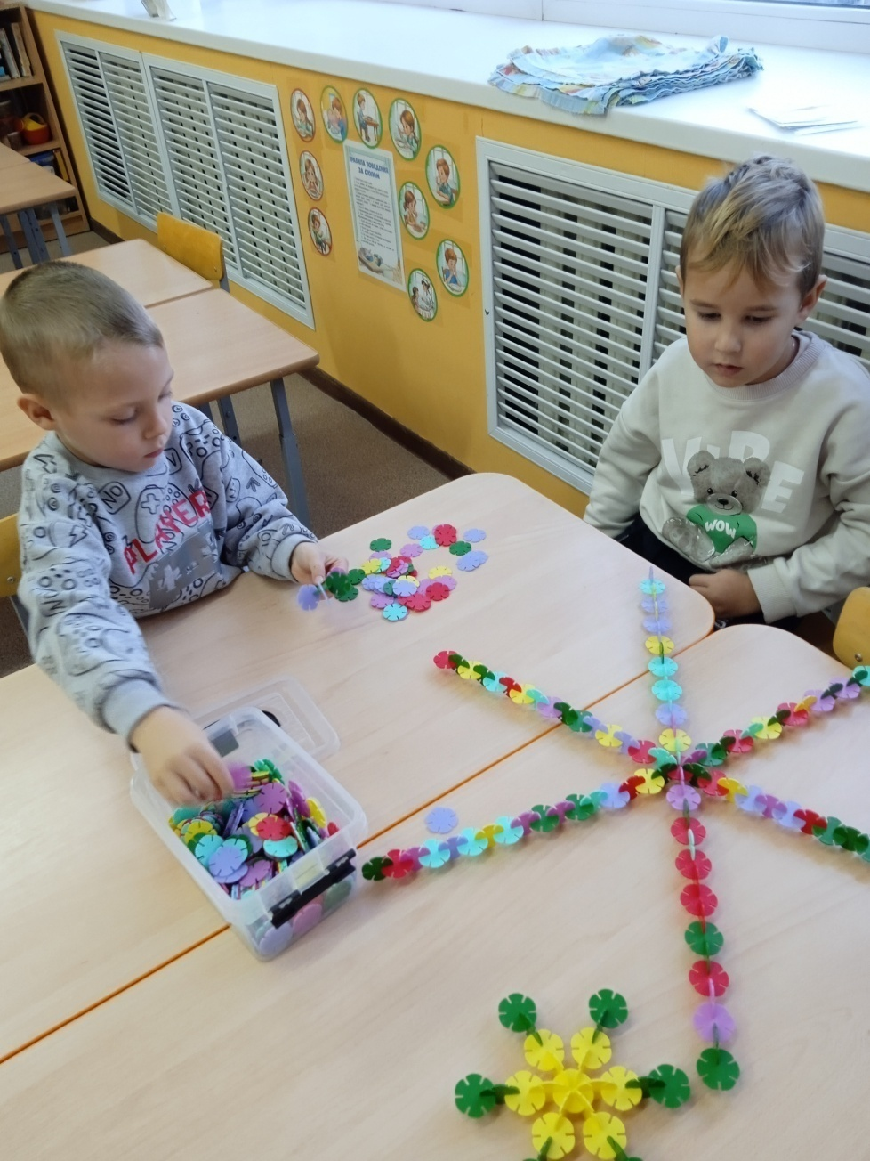
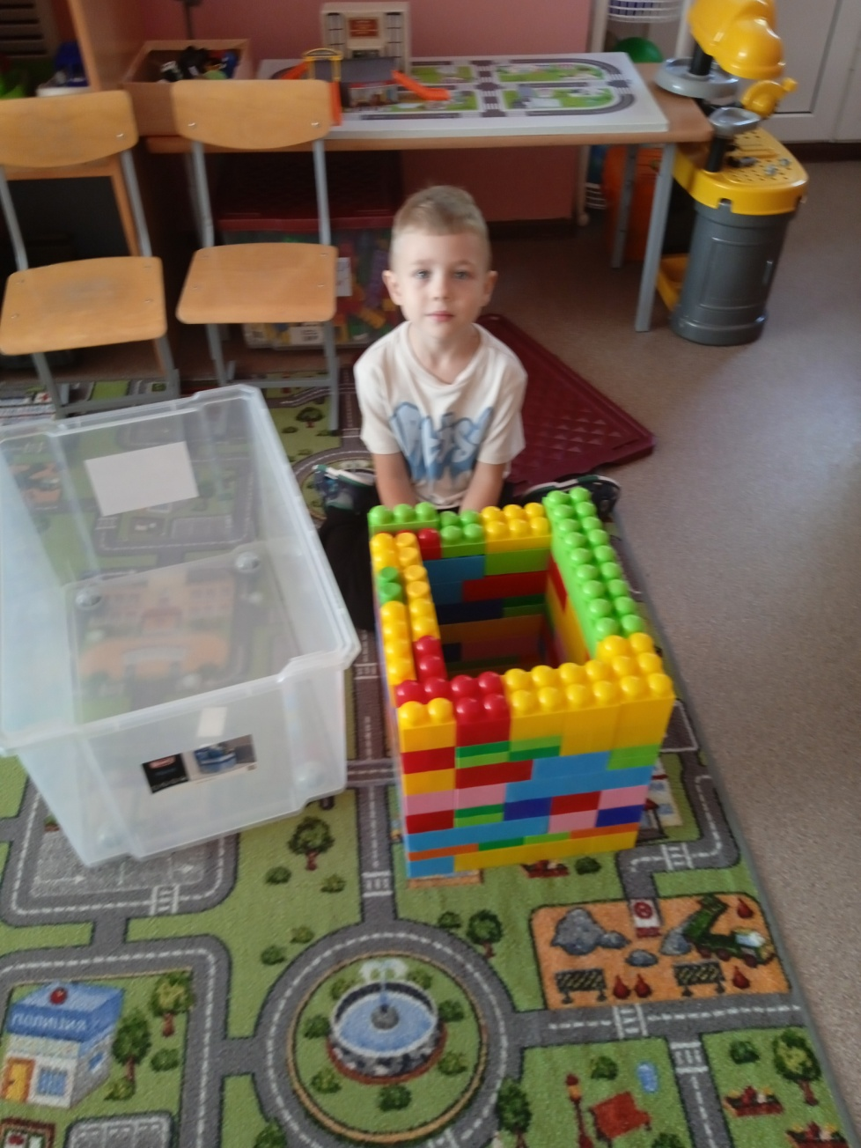

Slide 19
Вывод:
С посудкой, с игрушками для игр в «Магазин», «Семья» и в другие игры дети играют 30 минут. С машинками 25 минут. С конструктором 30 минут. С игрушками из спортивного уголка 10 минут.

Slide 20
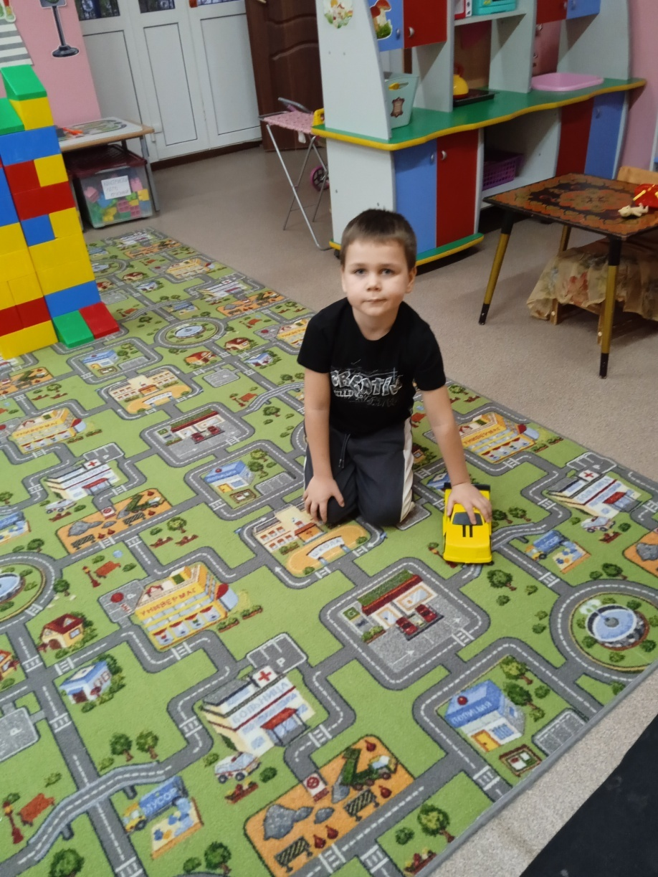
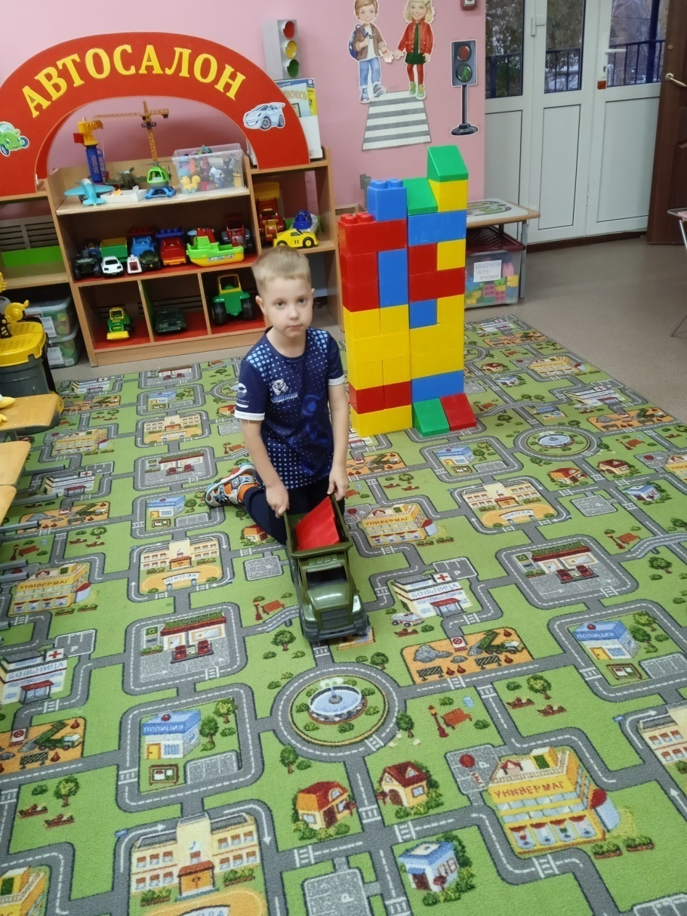
Разные игрушки формируют разное поведение

Slide 21
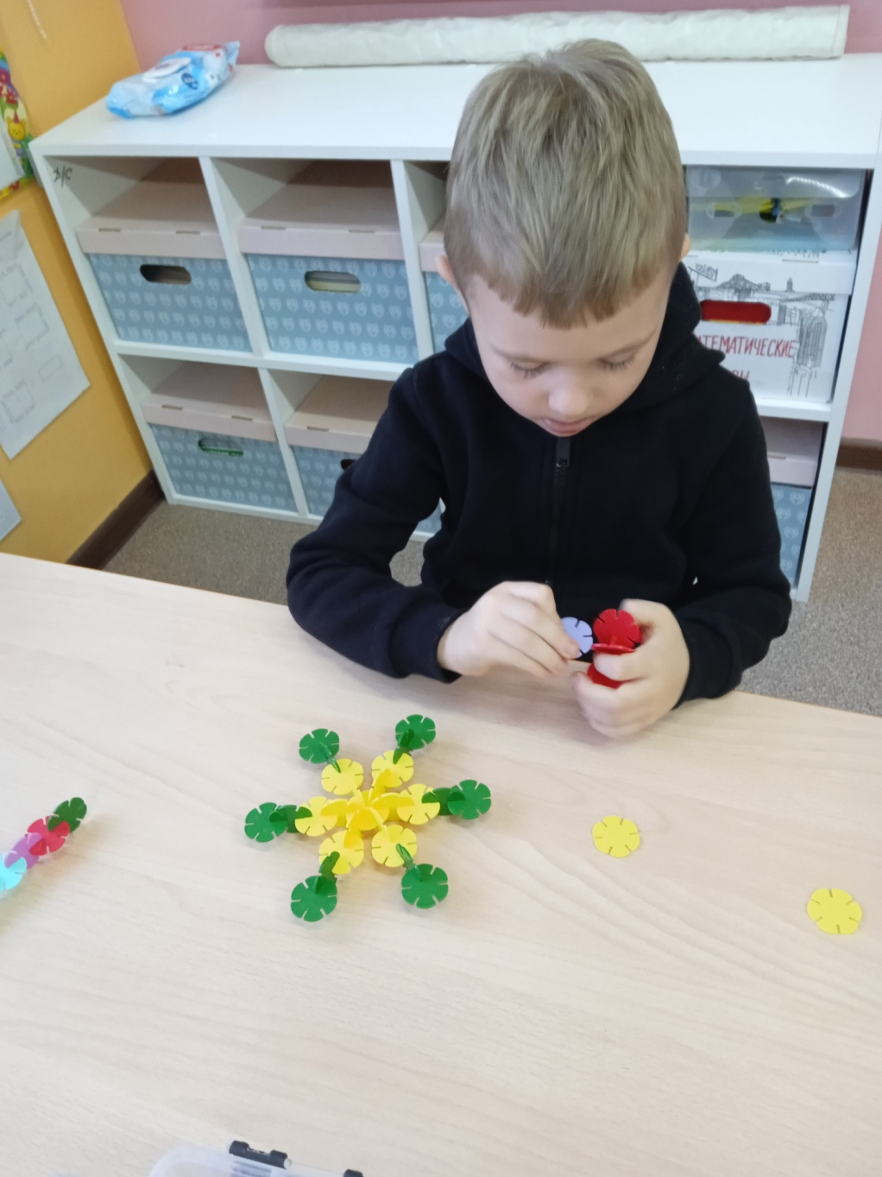
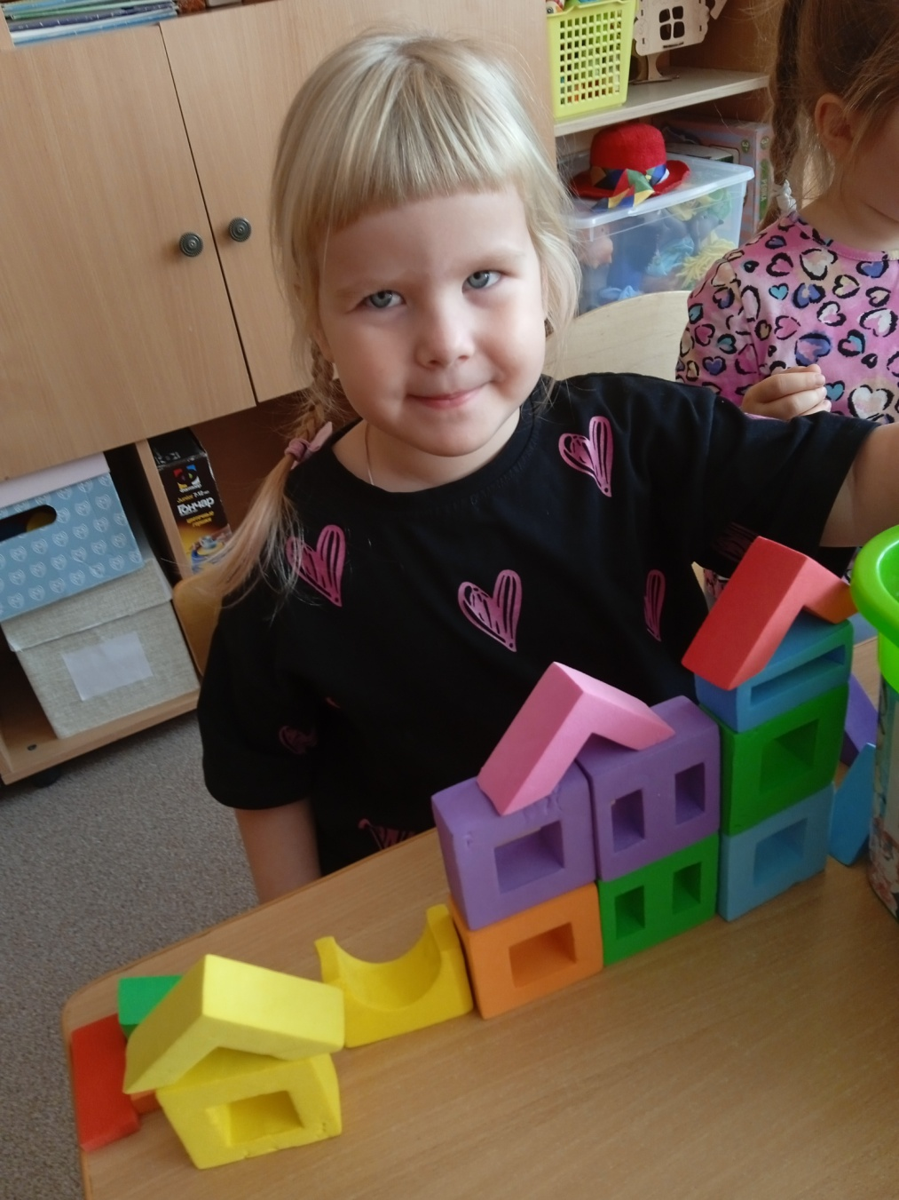

Slide 22
Всем играм с игрушками мы ставим знак «ОДОБРЕНО»
Все игрушки, находящиеся в нашей группе, яркие, безопасные. В игре с ними можно общаться с друзьями или одному придумывать и построить то, что хочешь.

Slide 23
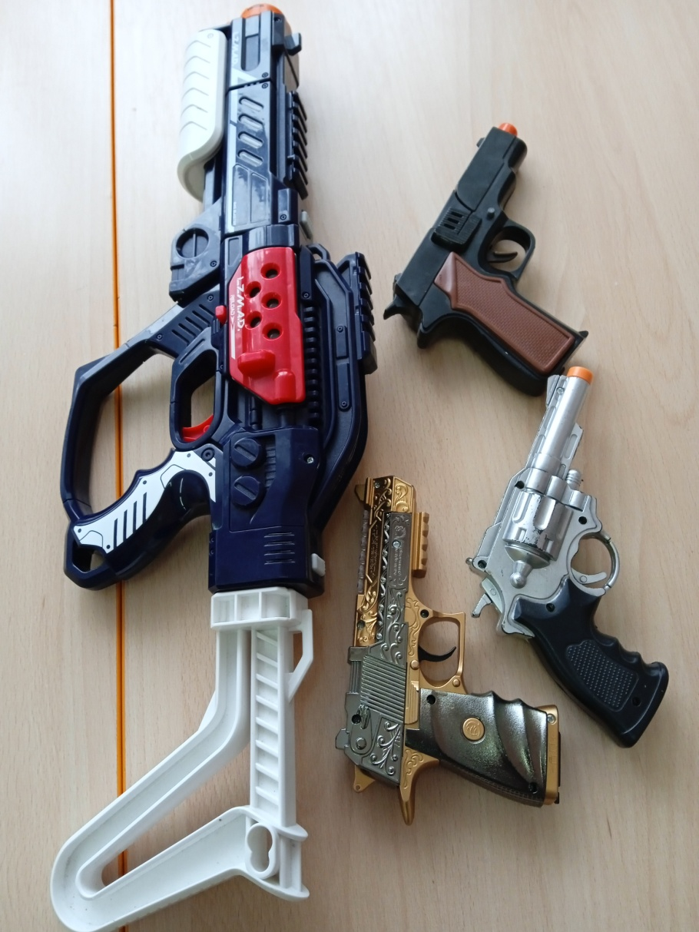
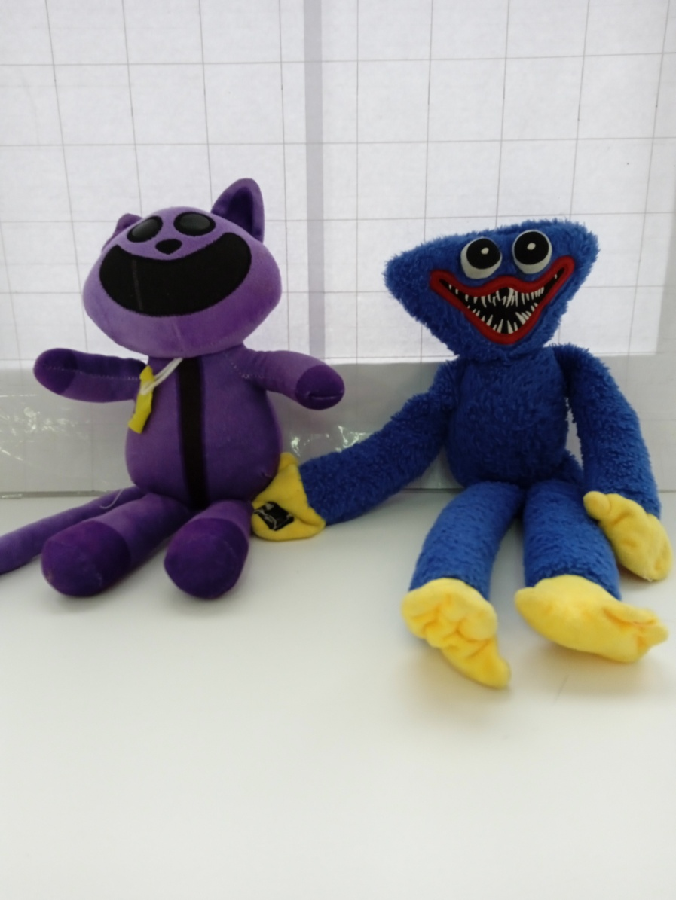
Запрещенные игрушки в детском саду.

Slide 24
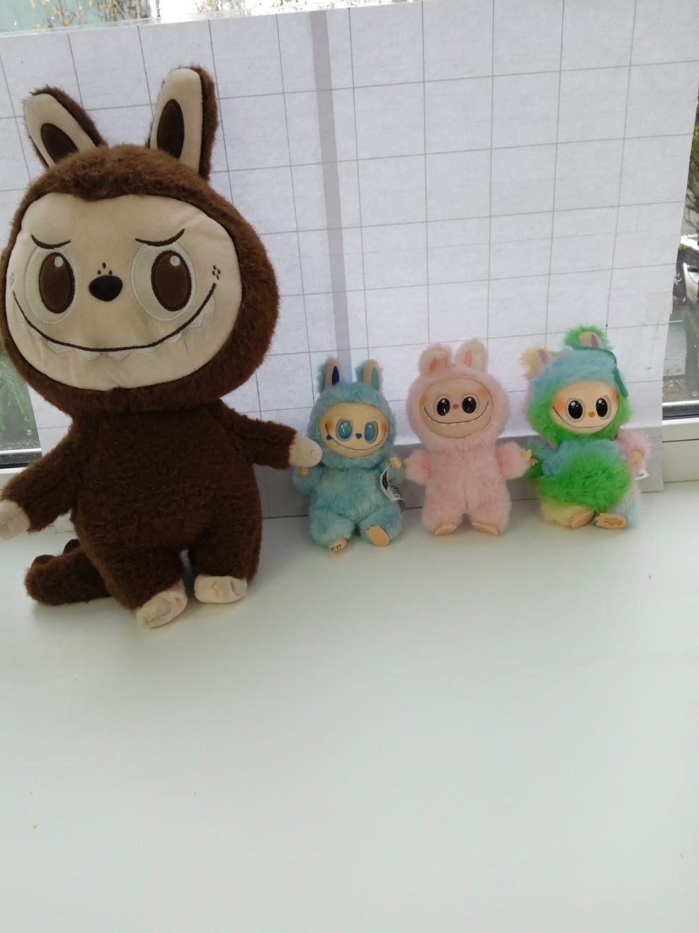
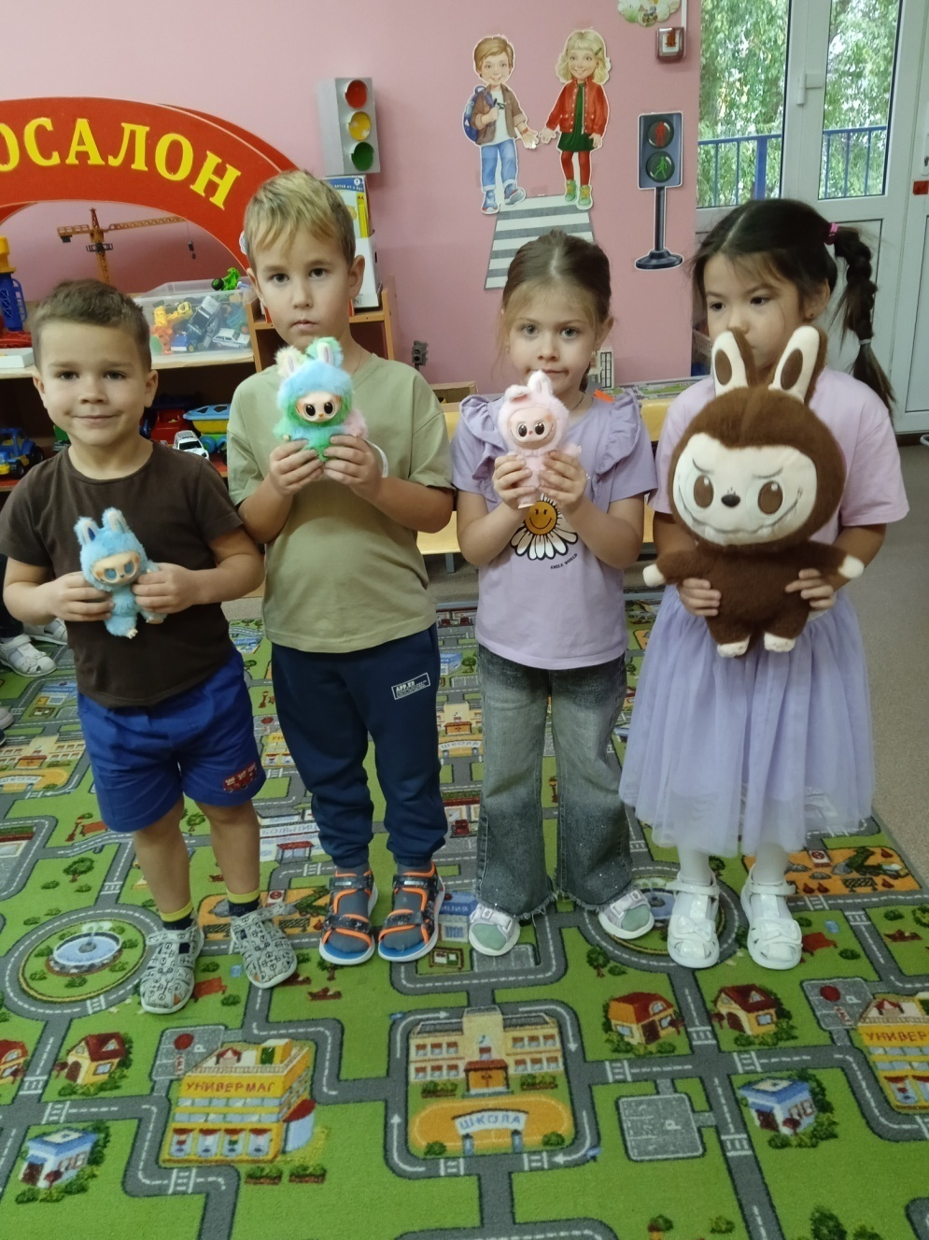

Slide 25
Вывод:
Эти игрушки получают знак «ЗАПРЕЩЕНО»

Slide 26
Опрос ребят и родителей: «Сколько по времени ребята дома играют в игры на телефоне?»

Slide 27
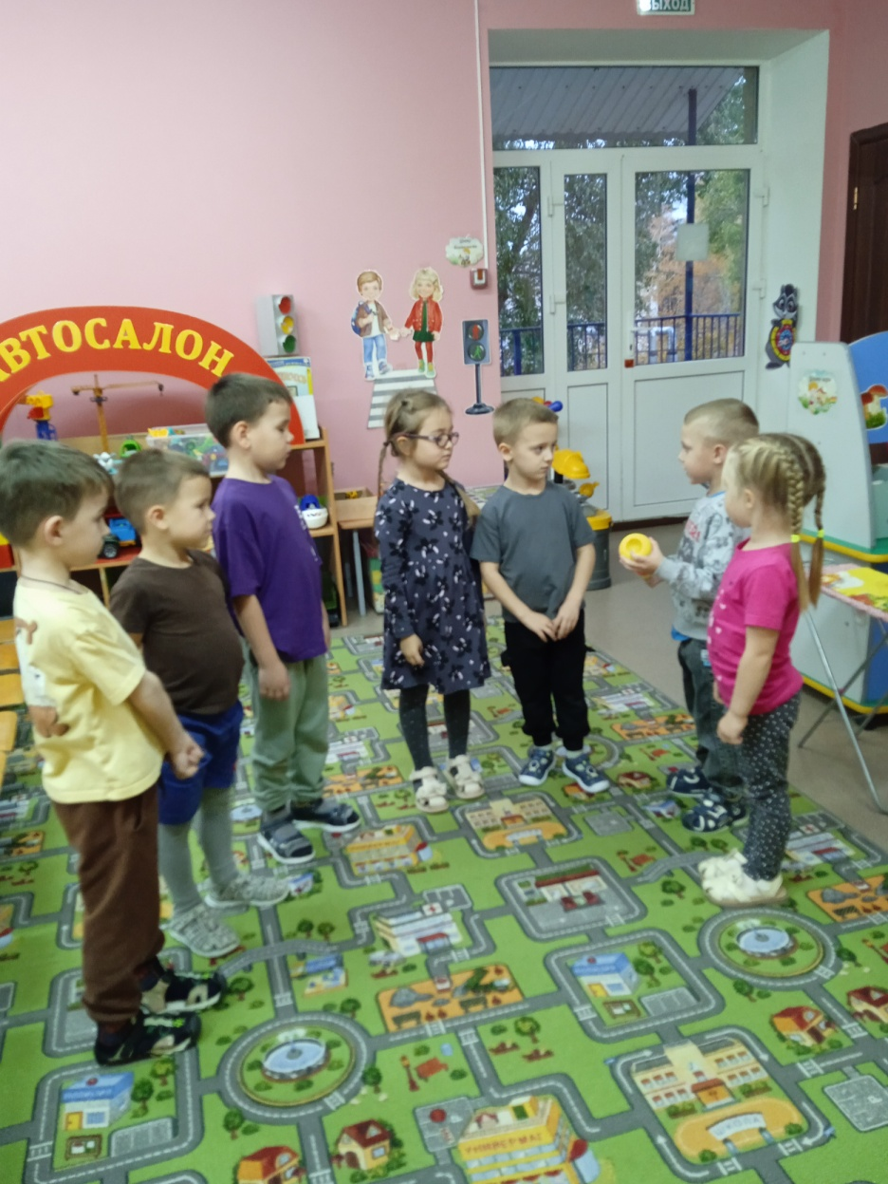
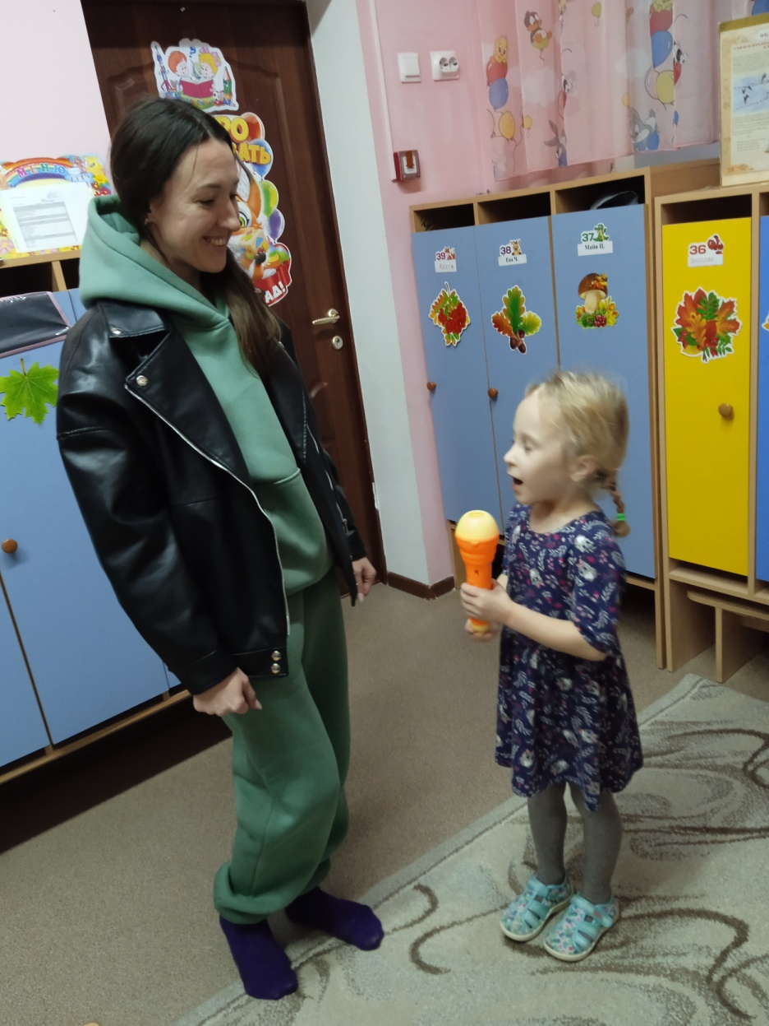
Игры в телефоне.

Slide 28
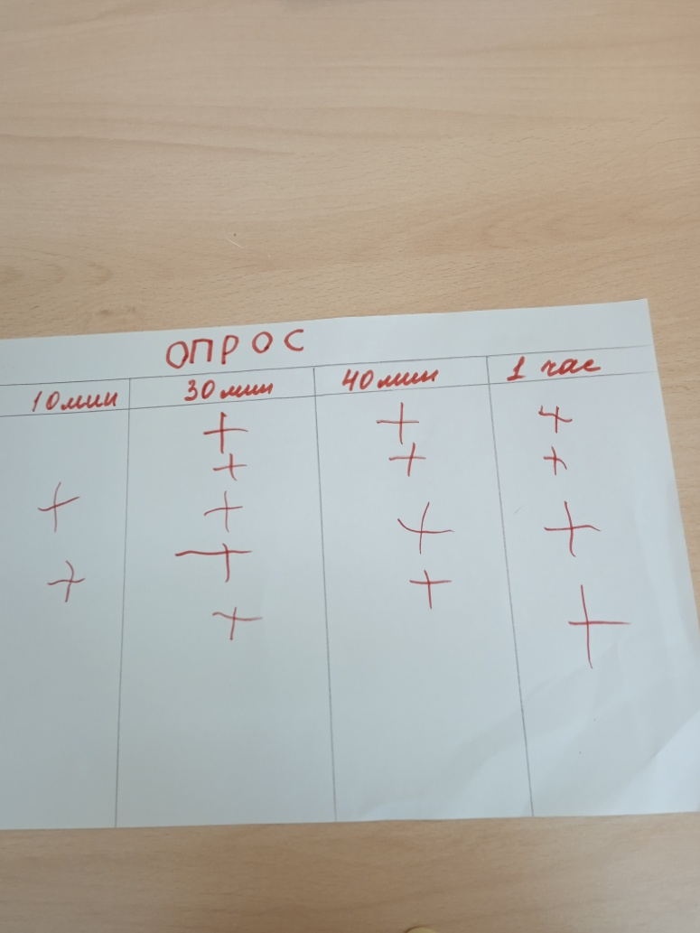
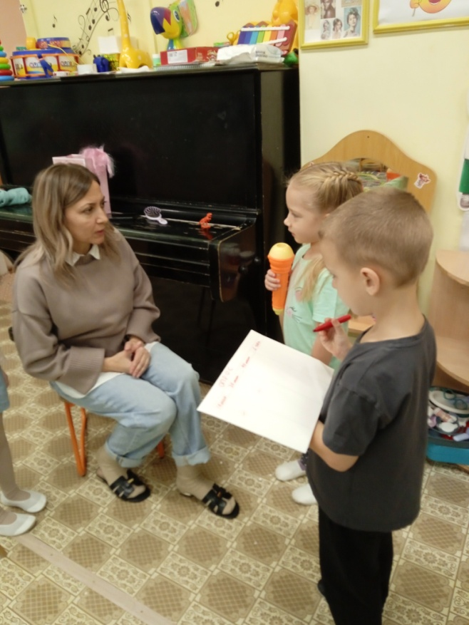
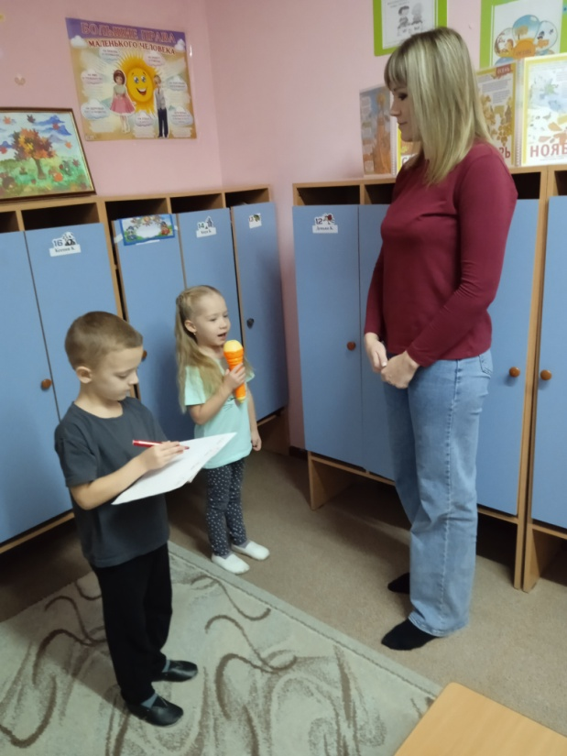
Играть 10 минут

Slide 29
Оказалось, что 30 минут, 40,
1 час.
Все ребята превысили норму времени.
Игры в телефоне получили знак «ОДОБРЕНО. Играть не более
10 минут»

Slide 30
Вывод:
Таким образом, все разрешенные игрушки в детском саду получили знак «ОДОБРЕНО», запрещенные игрушки – знак «ЗАПРЕЩЕНО», игры в телефоне знак «ОДОБРЕНО. Играть не более 10 минут».

Slide 31
Спасибо за внимание!

